Slide 1
Рассказ
о ста грибах

Slide 2
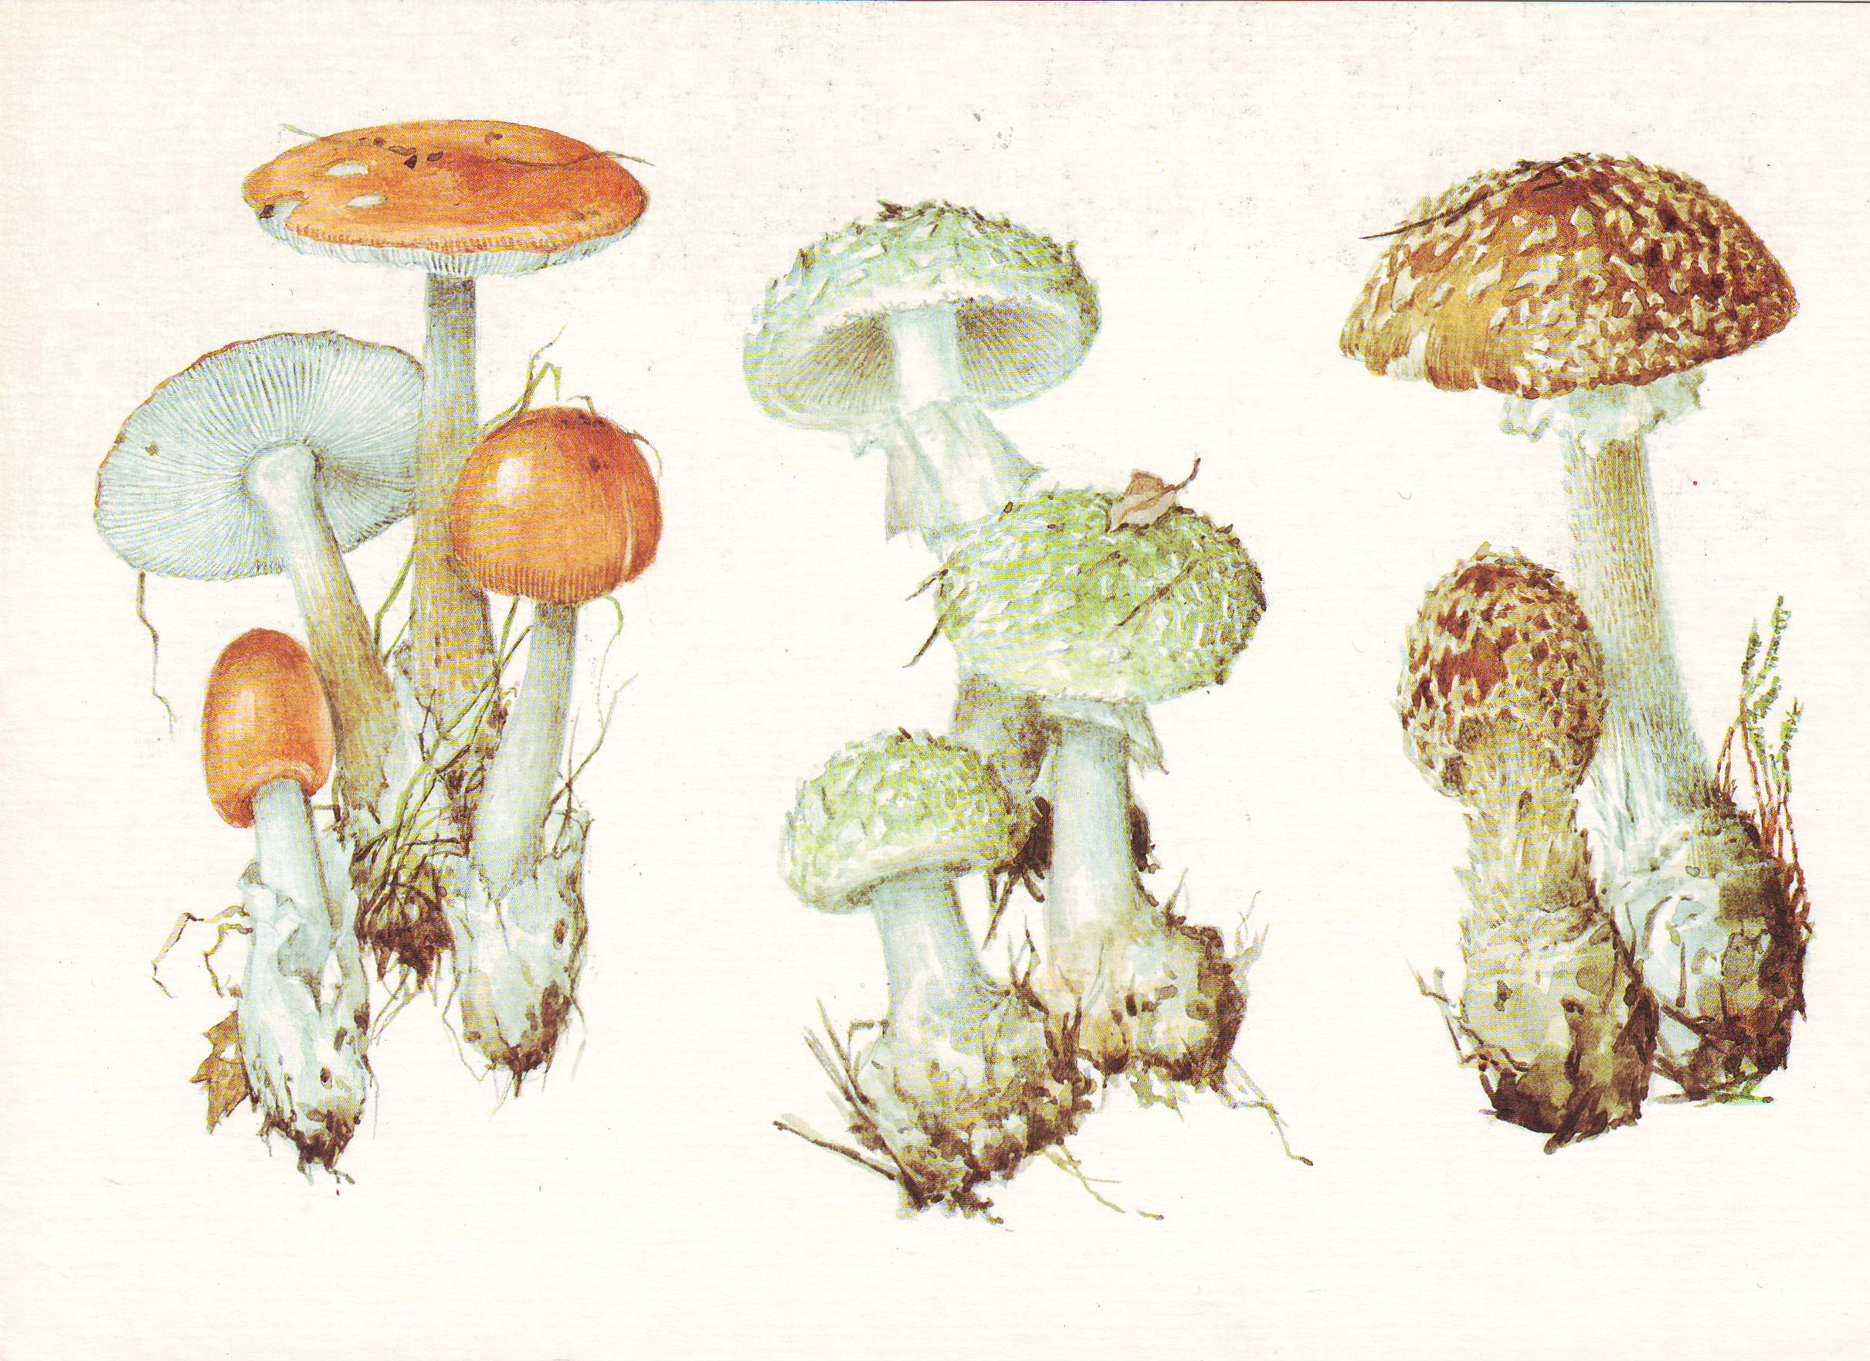
Мухоморы и съедобный поплавок

Slide 3
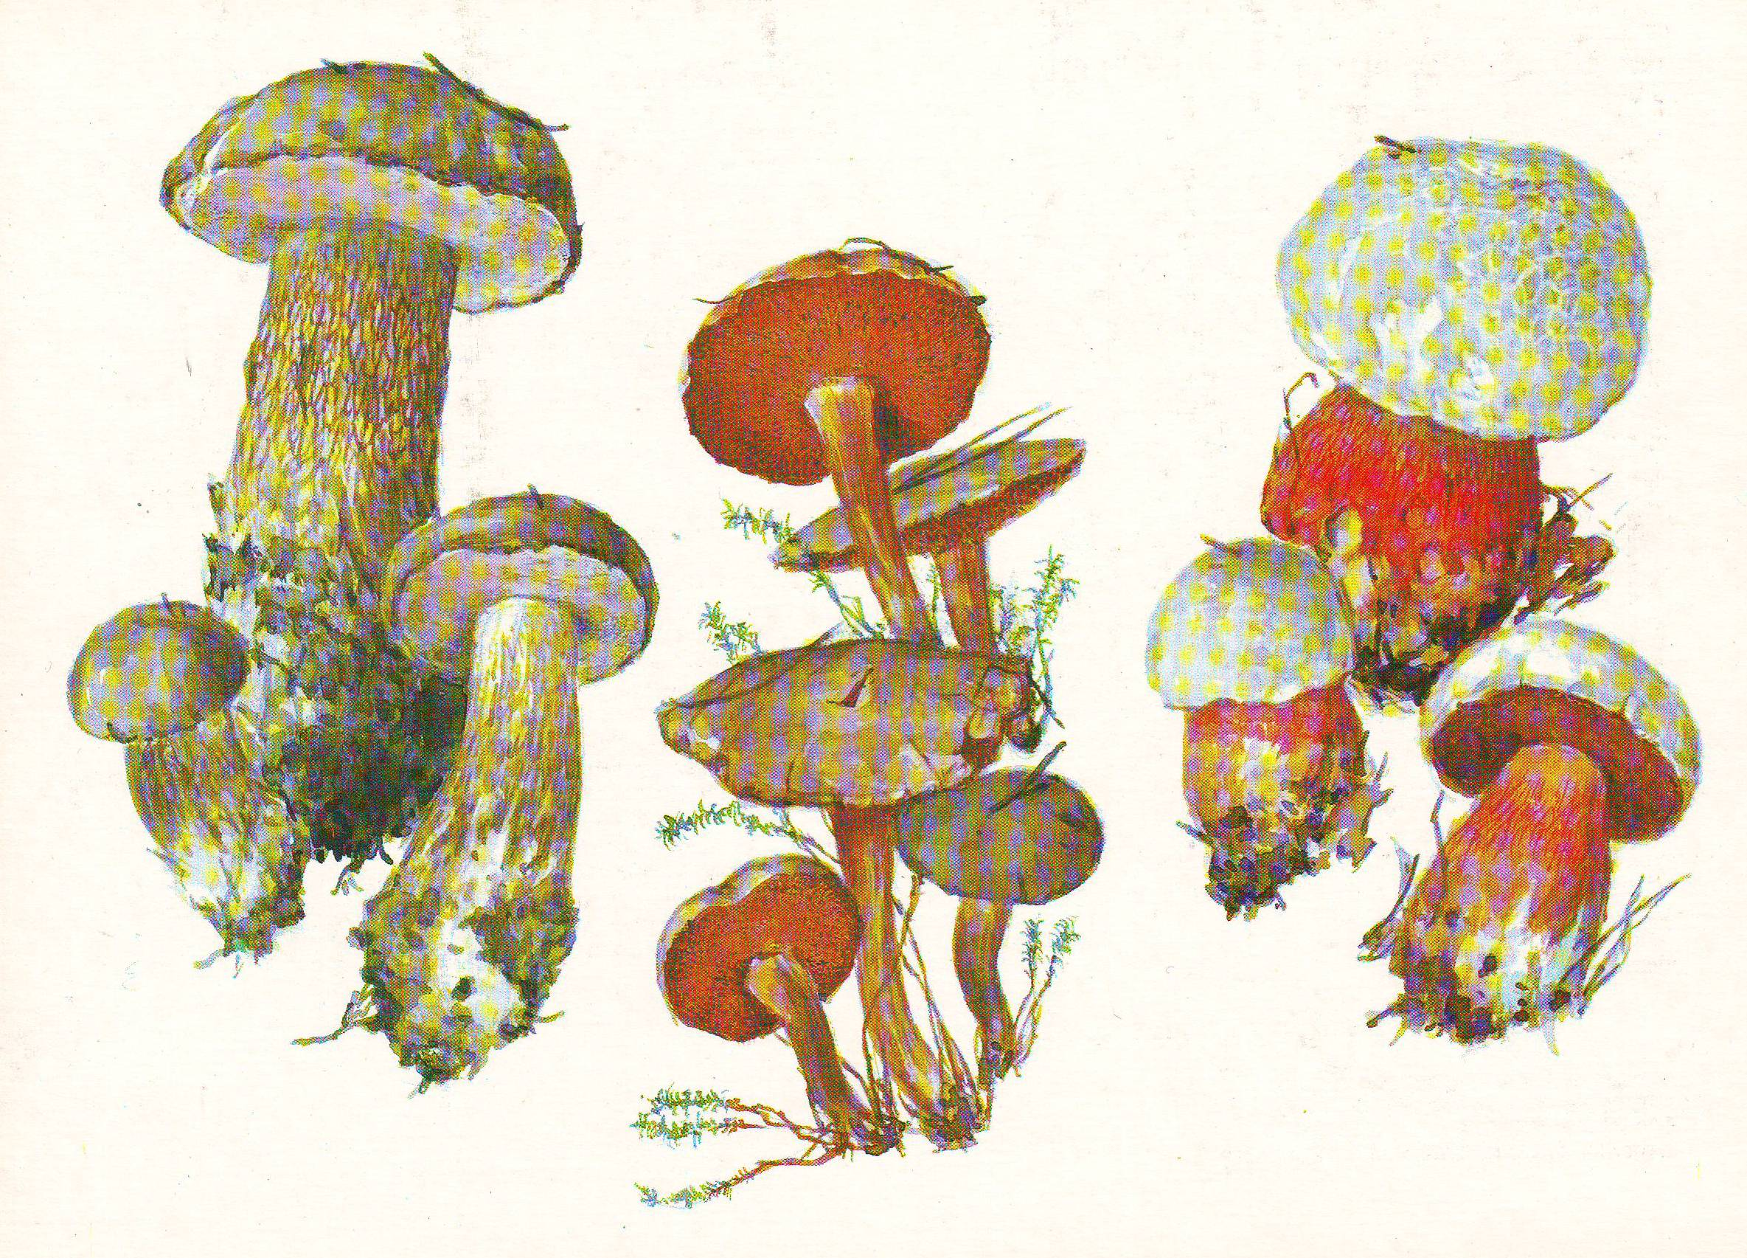
Несъедобные трубчатые грибы

Slide 4
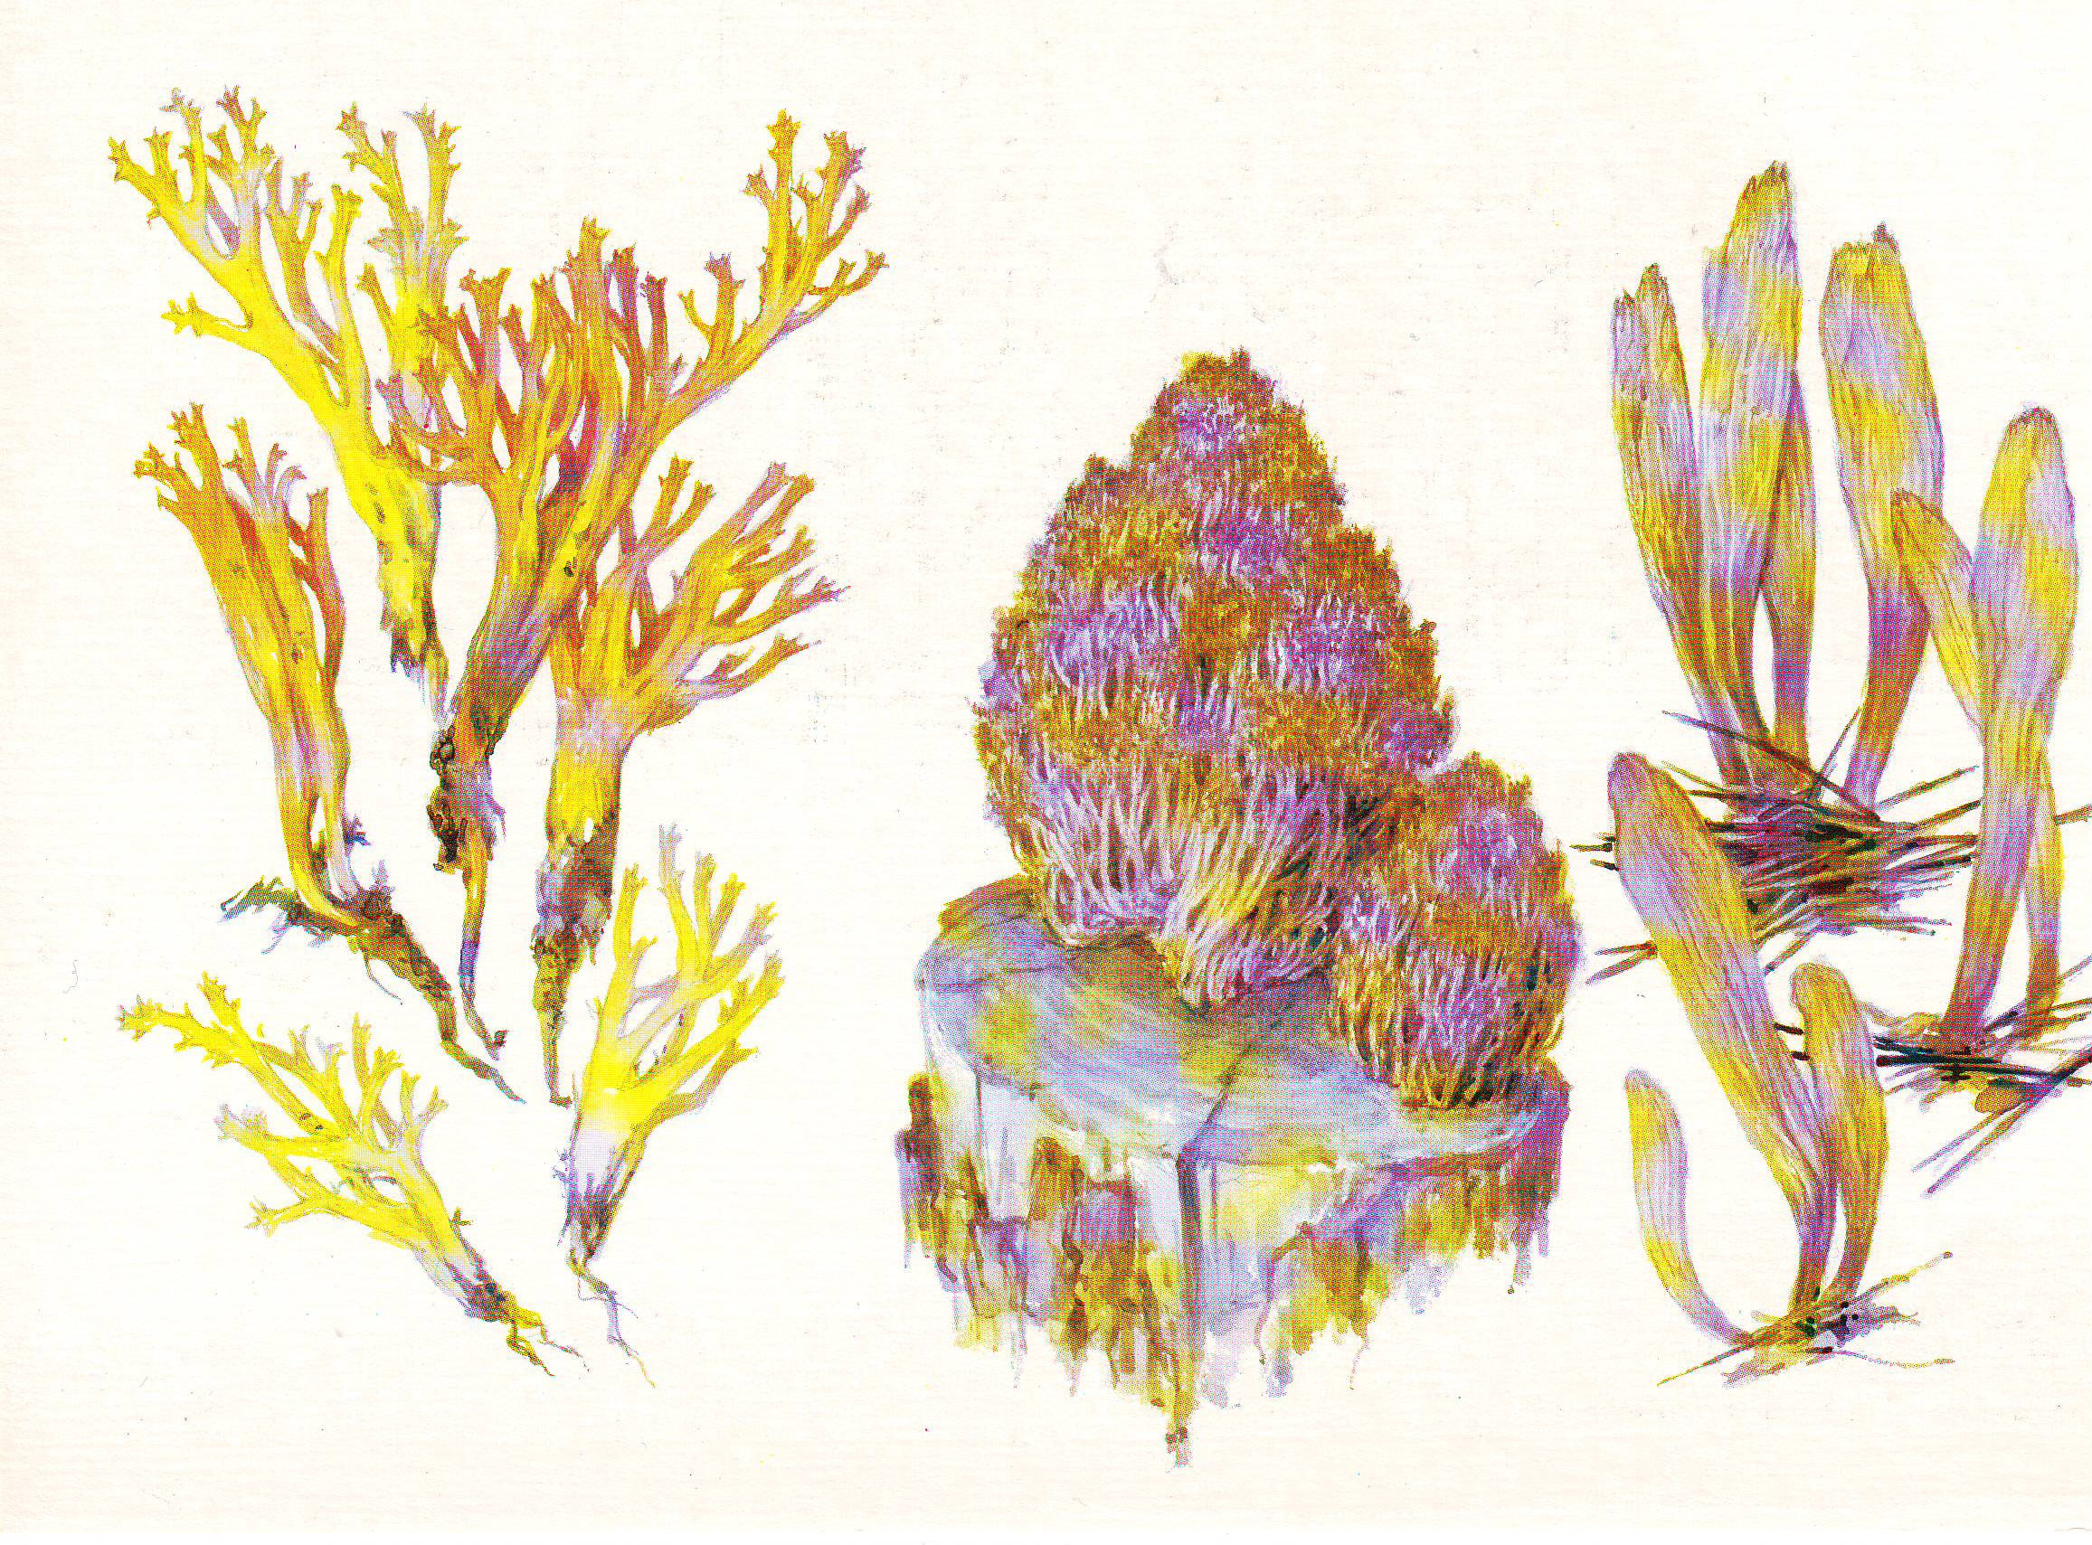
Рогатики

